Slide 1
Išplėstinė kineziterapeuto praktika
Prof. I.Rimdeikienė
Lietuvos kineziterapeutų draugijos prezidentė

Slide 2
Kineziterapijos studijų programos Lietuvoje
Kineziterapijos studijų programos (11)
4 universitetinės
7 koleginės

Slide 3
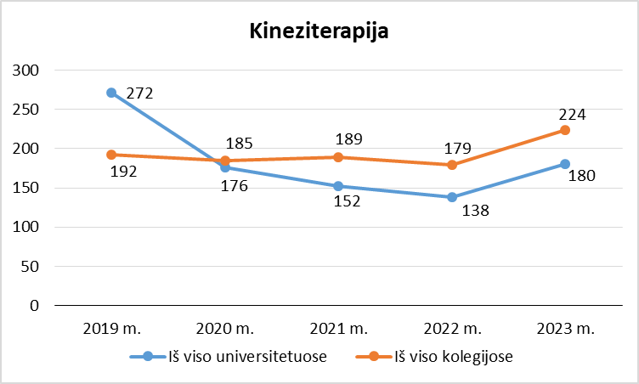
2019 – 2023 metais priimtų studentų skaičius į Kineziterapijos studijas universitetuose ir kolegijose

Slide 4
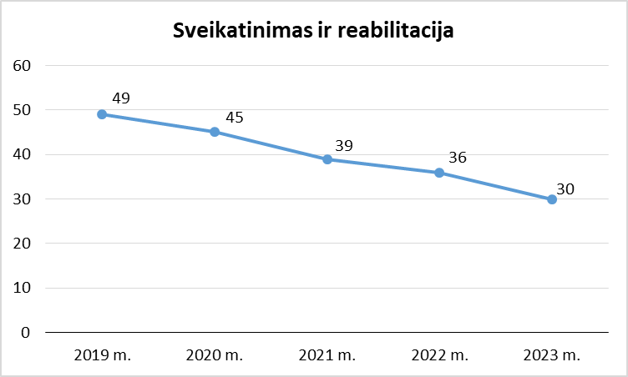
2019 – 2023 metais priimtų studentų skaičius į LSMU II pakopos studijas

Slide 5
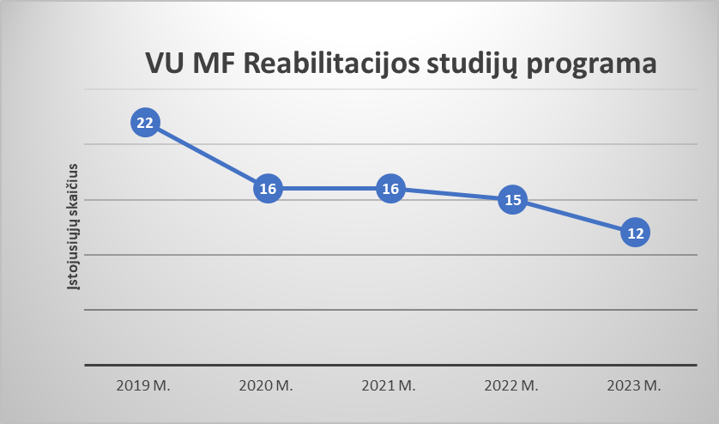
2019 – 2023 metais priimtų studentų skaičius į VU II pakopos Reabilitacijos studijas

Slide 6
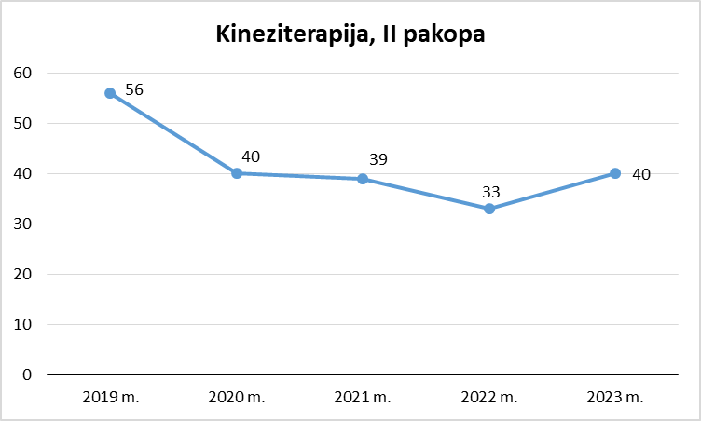
2019 – 2023 metais priimtų studentų skaičius į LSU II pakopos studijas

Slide 7
Nustatytos skirtingos priėmimo sąlygos:
Ketinantiems studijuoti
Mokymo įstaigoms
Dėstytojams
Skiriasi studijų trukmė (ar paslaugos saugios ir kvalifikuotos?)

Slide 8
Kodėl reikia atskirties?
Nėra motyvacijos siekti universitetinio išsilavinimo.
Nėra motyvacijos įgyti magistro laipsnį.
Mažesnis išsilavinimas – kliūtis profesijos vystymuisi, augimui, prestižui, nevykdomi moksliniai tyrimai.
Profesija tampa amatas.
Baigtinis išsilavinimas, magistras (5m. arba 4m.+2m.)
SAM, ŠMSM.

Slide 9
Išplėstinė reabilitacijos specialistų praktika
Europos profesijų klasifikatorius, skirtingi specialistų lygmenys su skirtingomis kompetencijomis ir atsakomybių ribomis:
Kineziterapeutai (2264): išplėstinės praktikos kineziterapeutas (2264.1). kineziterapeutas (2264.2), kineziterapeuto padėjėjas (3255.2​) Physiotherapists | Esco (europa.eu).

Slide 10

Professionals
Health professionals
Other health professionals
Physiotherapists advanced physiotherapist
Description
Code
2264.1
Description
Advanced physiotherapists are highly specialised. They make complex decisions and manage risks in unpredictable contexts and within a defined area. They may focus on a specific area of clinical practice, education, research or professional management.
It can potentially improve patient/client outcomes, health-system processes and
health care costs.
Recommends follow a recognised standardised competency framework such as the European Qualifications Framework.

Slide 11
Kineziterapeutai dirbantys komandoje su kitais sveikatos priežiūros specialistais
ŠMG komandoje: šeimos gydytojas, bendrosios praktikos arba išplėstinės praktikos slaugytojas, kineziterapeutas, gyvensenos specialistas, socialinis darbuotojas. Šiuo metu ŠMG komandoje dirba 125 kineziterapeutai.
142 įstaigos teikia ASPN* komandoje: bendruomenės ir (ar) bendrosios praktikos, ir (ar) išplėstinės praktikos ir (ar) psichikos sveikatos slaugytojai, slaugytojo padėjėjai; kineziterapeutas, ergoterapeutas.
72 įstaigos, kuriose teikiamos stacionarinės paliatyvios pagalbos paslaugos. Komanda: gydytojas, slaugytojas, slaugytojo padėjėjas, medicinos psichologas, kineziterapeutas, socialinis darbuotojas.
98 įstaigos, kuriose teikiamos stacionarinės slaugos ir palaikomojo gydymo paslaugos. Komanda: gydytojas, bendrosios praktikos arba išplėstinės praktikos slaugytojas, slaugos padėjėjas, socialinis darbuotojas, kineziterapeutas, medicinos psichologas.
60 įstaigų, kuriose teikiamos ambulatorinės slaugos ir palaikomojo gydymo paslaugos. Komanda: gydytojas, bendrosios praktikos arba išplėstinės praktikos slaugytojas, slaugos padėjėjas, socialinis darbuotojas, kineziterapeutas, medicinos psichologas.
327 privačios įstaigos, turinčios licenciją kineziterapijos paslaugoms teikti.
*ASPN – ambulatorinės slaugos paslaugos namuose.
1 – Ligonių kasų informacija
2 – VASPVT informacija

Slide 12
MN Kineziterapeutas
17.4. taikyti ir (ar) atlikti:
17.4.4. fizikinius veiksnius:
17.4.4.1. elektros terapiją (raumenų stimuliacija elektra (EMS); transkutaninė nervų elektrostimuliacija (TENS); funkcinė elektrostimuliacija (FES) ir kt.);
17.4.4.2. šalčio terapiją (šalčio paketai; šaldantis aerozolis ir kt.);
17.4.4.3. šilumos terapiją (sausa šiluma; šiltos pakuotės; parafino vonelės ir kt.);
17.4.4.4. šviesos terapiją (infraraudonieji spinduliai; ultravioletiniai spinduliai; matoma šviesa; poliarizuota šviesa; lazeris ir kt.);
17.4.4.5. garso terapiją (ultragarsas; smūginė banga);
17.4.4.6. magneto terapiją;
17.4.7. hidroterapiją (vonios; baseinas; pulsuojančios vandens srovės ir kt.);
17.4.8. balneoterapija (mineralinis vanduo, purvas ir kt.);

Slide 13
Pasiūlymai:
Įgyjamos kompetencijos:
1. Savarankiškai dirbti galima tik po magistrantūros studijų programos baigimo (pats sprendžia kada ir kokius diagnostinius ir poveikio metodus bei priemones taikyti, šią kompetenciją įgyja per gebėjimą kompleksiškai analizuoti situaciją).
2. Lyderystė, vadovavimas, verslumas. (Reabilitacijos krypties aprašas).
Nauda sveikatos sistemai:
1. Išsiplečia kineziterapeuto paslauga, pacientas gauna didesnės apimties paslaugą pas vieną specialistą (išplėstinė paslauga).
2. Trumpėja eilės pas FMR gydytojus (kurios yra 1 -2 mėn. o po to dar reikia laukti procedūrų).
3. Nukraunami FMR gydytojai, jų kompetencijos taip pat auga (echoskopijos, injekcinis spazmiškumo mažinimas ir kt.).
4. Mažėja našta sveikatos sistemai.
5. Garantuojama paslaugų kokybė ir saugumas.

Slide 14
Pagrindinės Kineziterapijos specializacijos:
Pediatrija
Neurologija
Ortopedija
Sporto kineziterapija
Geriatrija
Kardiologija-pulmonologija

